Slide 1
Tìm hiểu về Containers
Nhóm 2
Nguyễn Phước Hoà
Nguyễn Trọng Định
Kiều Công Tiến

Slide 2
Containers
01
ProgressBar
02
SeekBar
03
RatingBar

Slide 3
01
ProgressBar

Slide 4
ProgressBar
ProgressBar là một thành phần giao diện được sử dụng để biểu thị tiến trình của một hoạt động. được sử dụng để hiển thị tiến trình của một tác vụ. Ví dụ, khi bạn upload hoặc download từ internet thì thanh tiến trình sẽ giúp người dùng dễ theo dõi quá trình đó hơn.

Slide 5
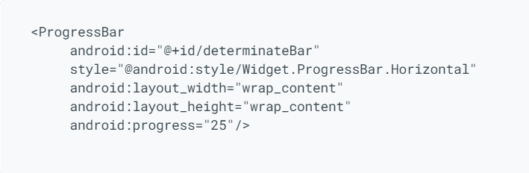
ProgressBar
Khởi tạo Progressbar bằng XML

Slide 6
ProgressBar
Các thuộc tính cơ bản của ProcessBar:
STT | Thuộc tính XML | Mô tả
1 | android:indeterminate | Bật chế độ indeterminate của thanh progressbar
2 | android:indeterminateDrawable | Progressbar có thể vuốt trong chế độ indeterminate
3 | android:indeterminateDuration | Đặt thời lượng hiệu ứng trong chế độ indeterminate
4 | android:max | Đặt giá trị tối đa
5 | android:min | Đặt giá trị nhỏ nhất
6 | android:progress | Đặt giá trị mặc định cho progressbar(nằm giữa từ min tới max)
7 | android:progressDrawable | Có thể vuốt trong progress mode

Slide 7
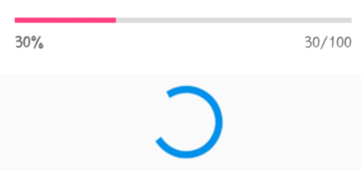
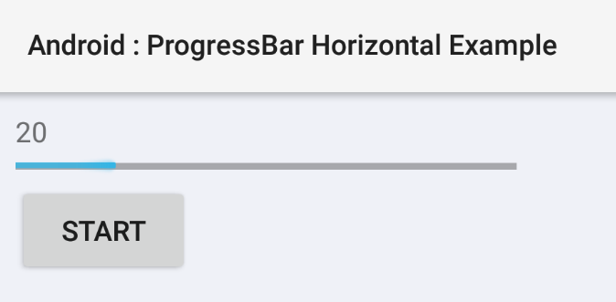
ProgressBar
Về cơ bản có 2 kiểu ProgressBar:
Spinning Wheel ProgressBar (ProgressBar bánh xe xoay tròn).
Horizontal ProgressBar (ProgressBar nằm ngang)

Slide 8
ProgressBar
Spinning Wheel ProgressBar

Slide 9
ProgressBar
Horizontal ProgressBar (ProgressBar nằm ngang) có 2 mode:
- Determinate mode
- Indeterminate mode

Slide 10
ProgressBar
Determinate mode:
Determinate mode (Chế độ xác định): Bạn nên sử dụng chế độ này cho ProgressBar nếu bạn có thể xác định được phần trăm công việc đã được thực hiện. Chẳng hạn, tỷ lệ phần trăm tệp đã được tải xuống, số lượng bản ghi được trèn vào cơ sở dữ liệu,...

Slide 11
ProgressBar
Indeterminate mode
Indeterminate mode (Chế độ không xác định): Bạn nên sử dụng chế độ này cho ProgressBar nếu bạn thể không xác định được phần trăm công việc đã hoàn thành.
ProgressBar progressBar = (ProgressBar) this.findViewById(R.id.progressBar_id);
progressBar.setIndeterminate(true);

Slide 12
ProgressBar
Các phương thức quan trọng và được sử dụng nhiều
getMax() - Trả về giá trị lớn nhất của ProgressBar
ProgressBar pgb=(ProgressBar) findViewById(R.id.simpleProgressBar);
int maxValue= pgb.getMax();
getProgress() – Trả về giá trị tiến trình hiện tại
ProgressBar simpleProgressBar=(ProgressBar)findViewById(R.id.simpleProgressBar);
int progressValue=simpleProgressBar.getProgress();

Slide 13
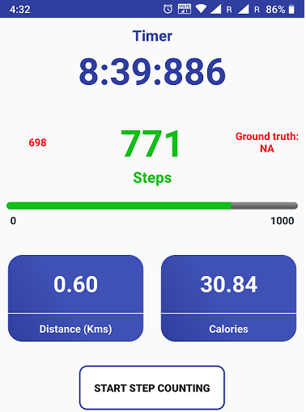
Ví dụ về sử dụng ProcessBar

Slide 14
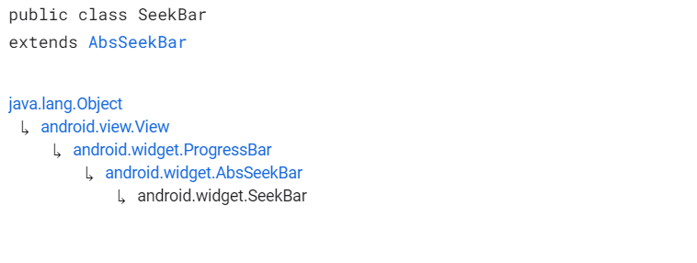
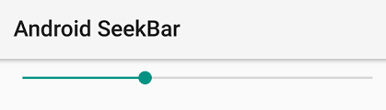
SeekBar
SeekBar là một lớp mở rộng từ ProgressBar nó có thêm một cái cần gạt. Người dùng có thể chạm vào cần gạt và kéo sang trái hoặc phải để thiết lập giá trị của tiến trình (progress) hoặc sử dụng các phím mũi tên để di chuyển cần gạt. Bạn cũng có thể chạm vào thanh bên trái hoặc bên phải cần gạt để di chuyển nó

Slide 15
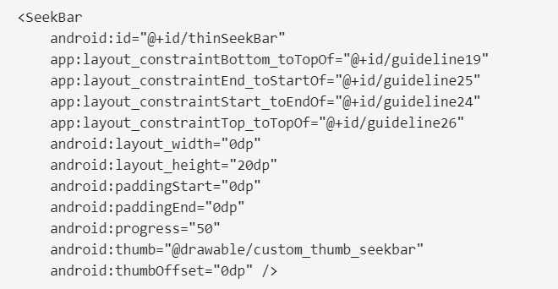
SeekBar

Slide 16
SeekBar
android:animationResolution | Thời gian chờ giữa các khung hình ảnh động tính bằng mili giây.
android:indeterminate | Chế độ không xác định.
android:indeterminateOnly | Luôn luôn ở chế độ không xác định.
android:max | Đặt giá trị tối đa.
android:min | Đặt giá trị nhỏ nhất.
android:progress | Đặt giá trị mặc định cho progress. Giá trị nằm ở khoảng 0 và max

Slide 17
Event
SeekBar.OnSeekBarChangeListener
Một lệnh callback thông báo cho người dùng khi mức tiến trình đã được thay đổi. Điều này bao gồm các thay đổi do người dùng thực hiện thông qua cử chỉ chạm hoặc phím mũi tên / kéo tiến trình cũng như các thay đổi được thực hiện theo phần mềm.

Slide 18
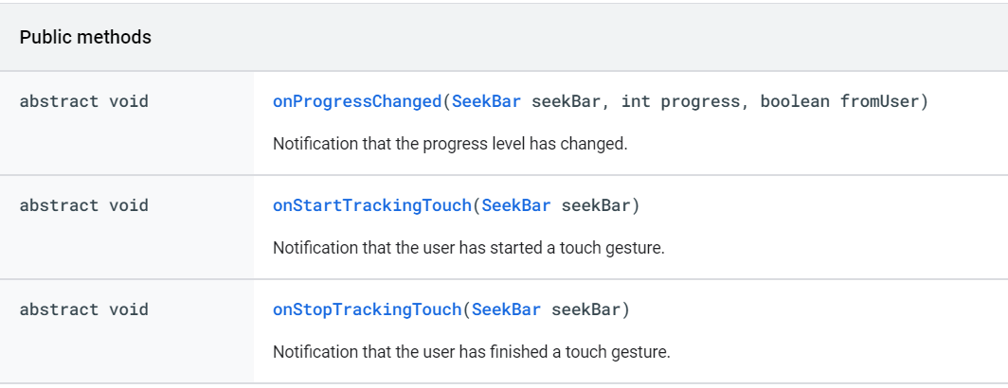
Event
SeekBar.OnSeekBarChangeListener

Slide 19
Event
SeekBar.OnSeekBarChangeListener
public abstract void onProgressChanged (SeekBar seekBar, int progress, boolean fromUser)
seekBar | SeekBar khi progess đã thay đổi giá trị.
progress | Mức Progress hiện tại. Giá trị nằm trong phạm vi min và max được thiết lập.
fromUser | Boolean = true nếu thay đổi do người dùng thực hiện.

Slide 20
Event
SeekBar.OnSeekBarChangeListener
public abstract void onStartTrackingTouch (SeekBar seekBar)
seekBar | SeekBar khi có cử chỉ chạm vào.

Slide 21
Event
SeekBar.OnSeekBarChangeListener
public abstract void onStopTrackingTouch (SeekBar seekBar)
seekBar | SeekBar khi có cử chỉ chạm vào.

Slide 22

SeekBar
SeekBar cũng như ProcessBar có 2 mode là:
SeekBar
SeekBar (Discrete)

Slide 23
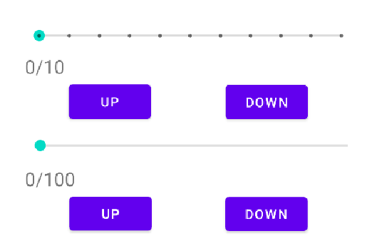
SeekBar
SeekBar (Discrete)
SeekBar

Slide 24
RatingBar
RatingBar là một điều khiển giao diện người dùng (User Interface Control) được sử dụng để nhận các đánh giá từ người dùng. RatingBar là một lớp hậu duệ của ProgressBar nên nó có các tính năng kế thừa từ ProgressBar, nó cũng được dùng để hiển thị một đánh giá tổng hợp (trung bình cộng) từ tất cả người dùng. Về mặt giao diện RatingBar bao gồm các ngôi sao, người dùng sẽ chọn một ngôi sao để đưa ra đánh giá, ngôi sao đầu tiên tương ứng với một đánh giá thấp nhất, và ngôi sao cuối cùng tương ứng một đánh giá cao nhất.

Slide 25
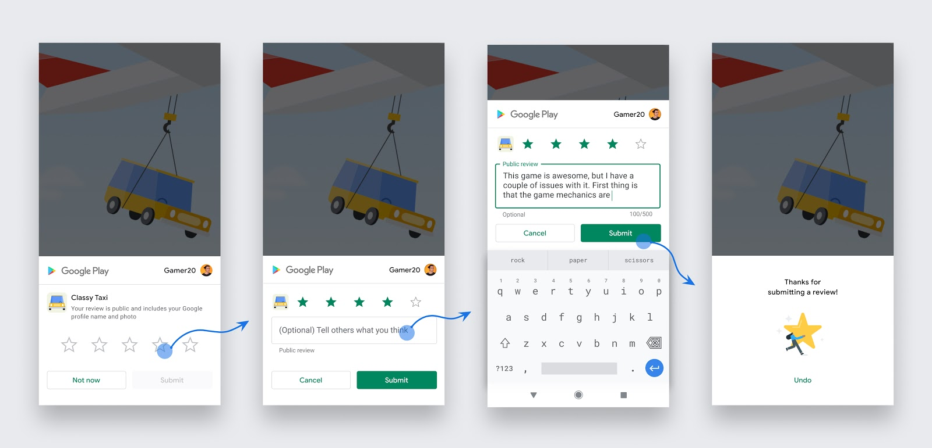

Slide 26
RatingBar
Thư viện của Android cung cấp khá nhiều kiểu dáng cho RatingBar, nhưng có khá nhiều kiểu dáng trông rất giống nhau, bạn rất khó để nhận ra sự khác biệt. Dưới đây là ví dụ với một vài kiểu dáng đẹp:
style="@style/Widget.AppCompat.RatingBar.Indicator"
style="@android:style/Widget.DeviceDefault.Light.RatingBar.Small"
style="@android:style/Widget.RatingBar"
style="@android:style/Widget.Holo.RatingBar"

Slide 27
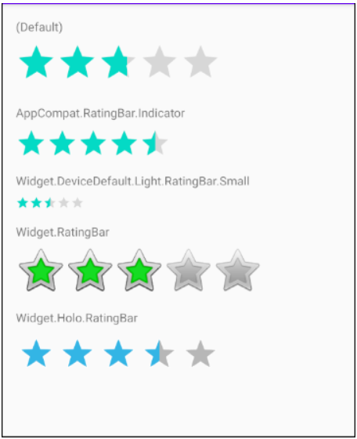
RatingBar

Slide 28
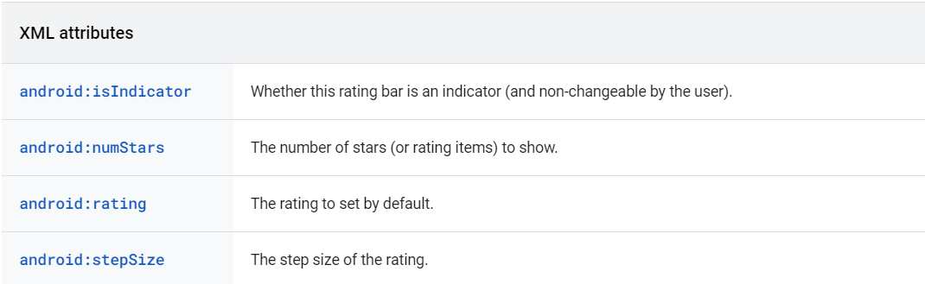
RatingBar

Slide 29
RatingBar
android:animationResolution | Thời gian chờ giữa các khung hình ảnh động tính bằng mili giây.
android:indeterminate | Chế độ không xác định.
android:indeterminateOnly | Luôn luôn ở chế độ không xác định.
android:max | Đặt giá trị tối đa.
android:min | Đặt giá trị nhỏ nhất.
android:progress | Đặt giá trị mặc định cho progress. Giá trị nằm ở khoảng 0 và max

Slide 30
Hàm hỗ trợ
public int getNumStars ()
Trả về số sao hiện tại.
public float getStepSize ()
Trả về kích thước bước của RatingBar.

Slide 31
Event
public void setOnRatingBarChangeListener (RatingBar.OnRatingBarChangeListener listener)
Event kích hoạt khi số sao bị thay đổi

